Slide 1
El Salvador Departamento de Mantenimiento
REPARACIÓN DE FUGA DE AGUA EN CAJA #21.
CD APOPA
26/07/2021

Slide 2
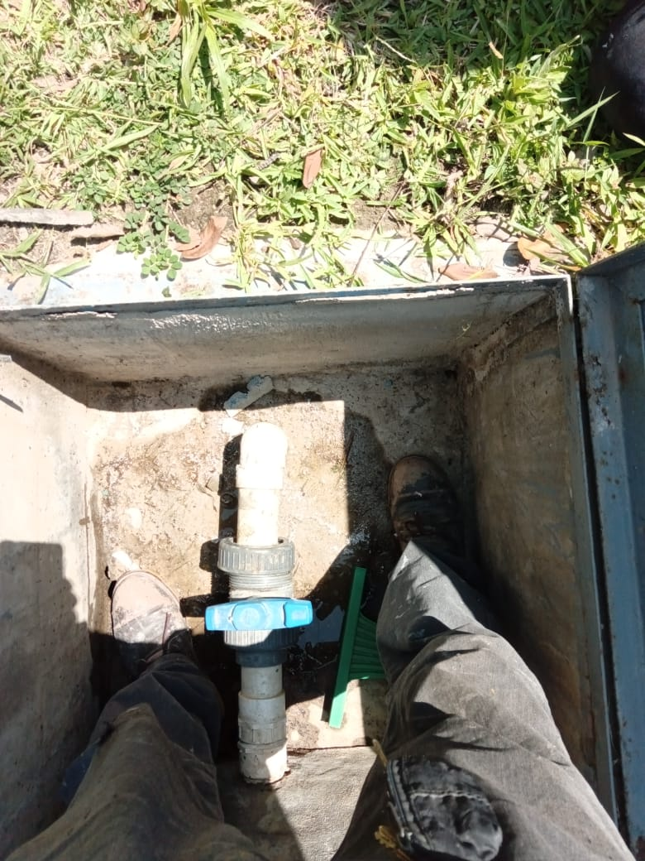
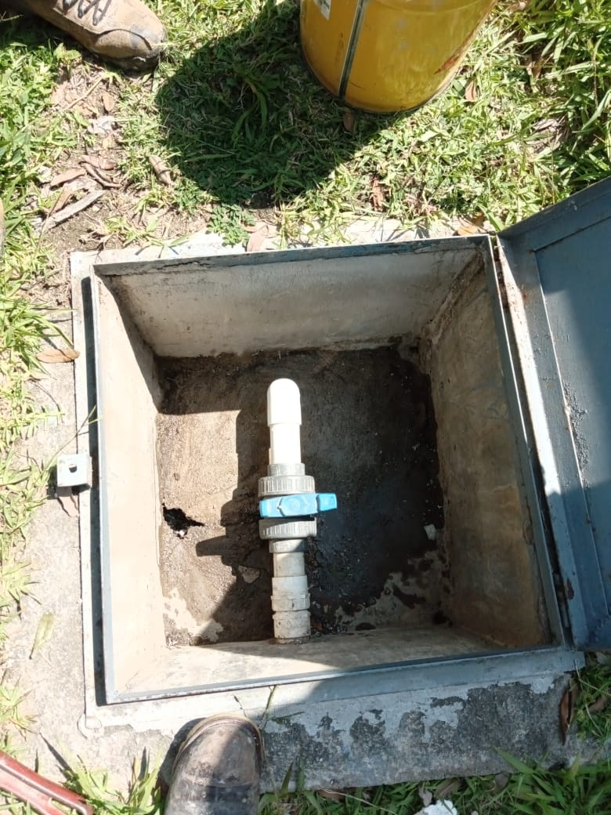
CAMBIO DE TUBERÍA Y ACCESORIOS
ANTES
DESPUES

Slide 3
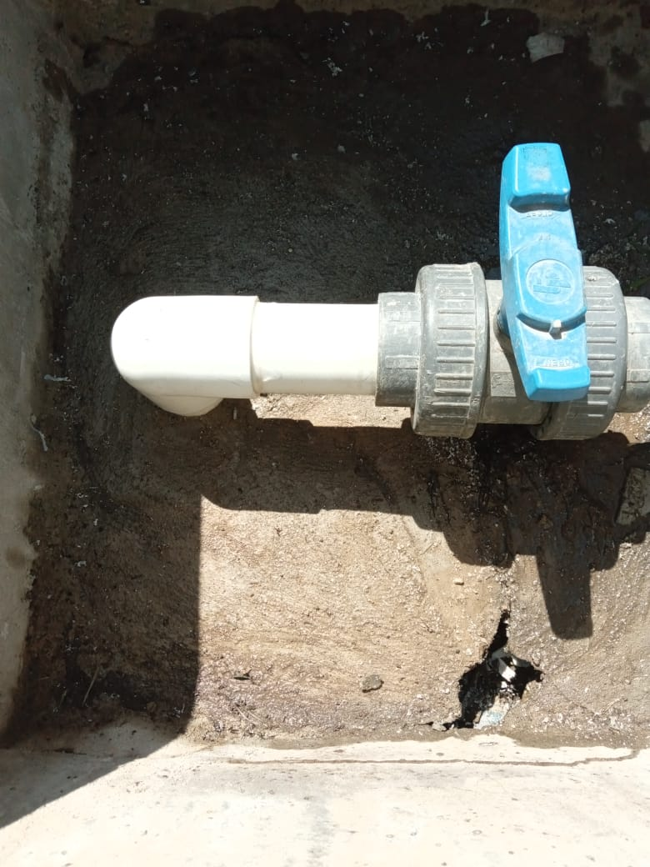
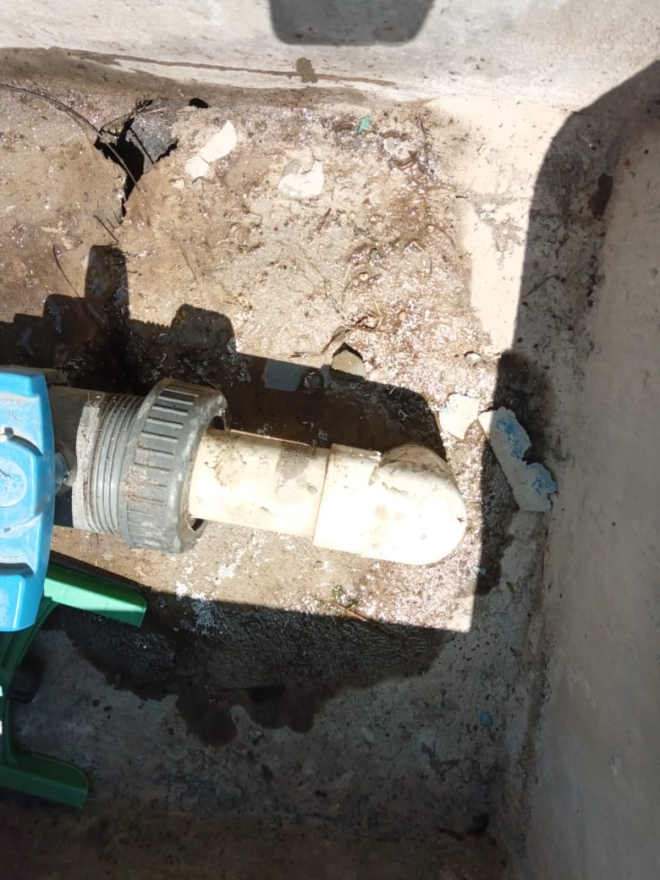
CAMBIO DE TUBERÍA Y ACCESORIOS
ANTES
DESPUES

